Slide 3
Jak mít docházku na háku?
aneb jak z ní nemít těžkou hlavu?

Slide 4
Kdo jsem a jak vám můžu pomoct s docházkou?
Jakub Krejčíř
IRESOFT
70 členů týmu
17 let na trhu
Alveno je:
on-line docházkový a přístupový systém
webová aplikace
více než 2.000 zákazníků

Slide 5
Co se můžete dovědět?
Evidence pracovní doby - legislativní povinnost
Změny na pracovním trhu – větší důraz na výsledek
Pokud byste si měli odnést jednu jedinou věc z této prezentace, chtěl bych, abyste si dokázali odpovědět na otázky:
Co vše byste měli chtít, aby uměl váš docházkový systém?
Splňuje tyto požadavky vaše stávající řešení?

Slide 6
Jaké jsou trendy, které se promítají do oblasti docházky?
Legislativa zůstává stále stejná.
Trendy v evidenci se však stále mění.
Co firmy nejvíce řeší?
Evidence docházky
Jak evidovat docházku u 3 různých typů zaměstnanců?
Provozní náležitosti
Jak zjednodušit agendu žádostí a schvalování dovolené, návštěv lékaře a další?
Jak jednoduše zjistit nárok na stravenky?
Práva a zodpovědnosti
Jak dát vybraným zaměstnancům práva upravovat si docházku?
Jak dostat z docházky přesně ta data, která potřebujete?

Slide 7
Evidence docházky zaměstnanců
Tři typy zaměstnanců:
Zaměstnanci chodící každý den na směny nebo do kanceláře
Zaměstnanci trávící část nebo většinu pracovní doby mimo sídlo firmy
Vedení společnosti a management

Slide 8
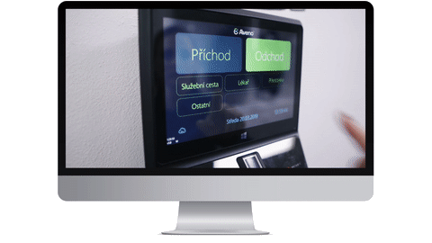
1. Jak mít kontrolu nad přítomností pracovníků na pracovišti?
Dříve:
Papírový sešit
Píchací hodiny
Excelová tabulka
Nyní:
Docházková čtečka
Karty a čipy
Otisky prstů
96 % našich zákazníků si pořizuje řešení s využitím identifikace pomocí otisku prstu

Slide 9
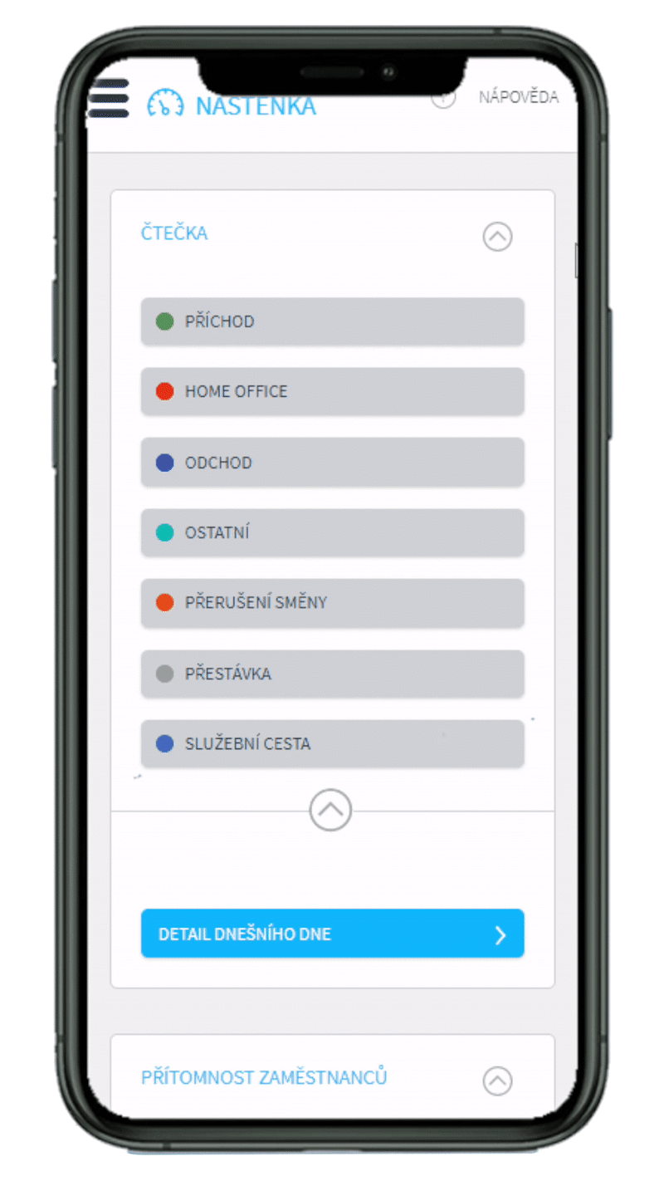
2. Jak mít kontrolu nad zaměstnanci
na cestách a homeoffice?
Firmy často netuší, kde se jejich zaměstnanci pohybují
Docházku si zapisují přes:
Cestovní příkazy
Do sešitu služebních cest v autě
Do sdíleného excelu z domu
Lepší řešení:
Softwarová čtečka s GPS lokací

Slide 10
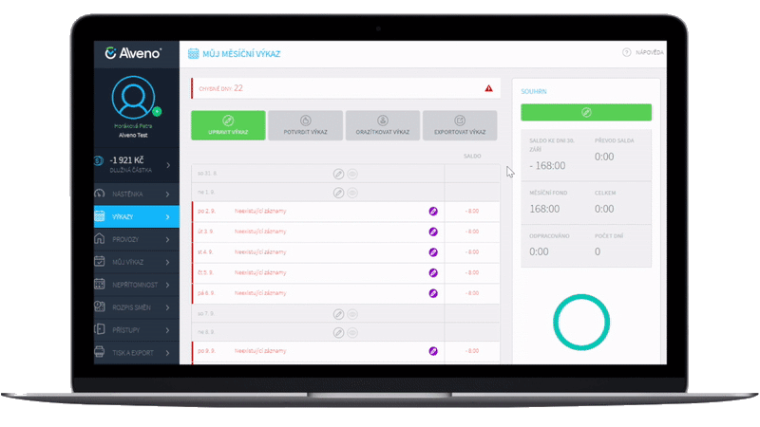
3. Jak připravit podklady pro mzdu u zaměstnanců, u kterých se docházka běžně neeviduje?
Je nutné evidovat pracovní dobu všech zaměstnanců.
Dříve:
Asistentka nebo personalistka vyplnila docházkový list za svého nadřízeného
Nyní:
Generování docházky včetně obědových pauz klidně na rok dopředu

Slide 11
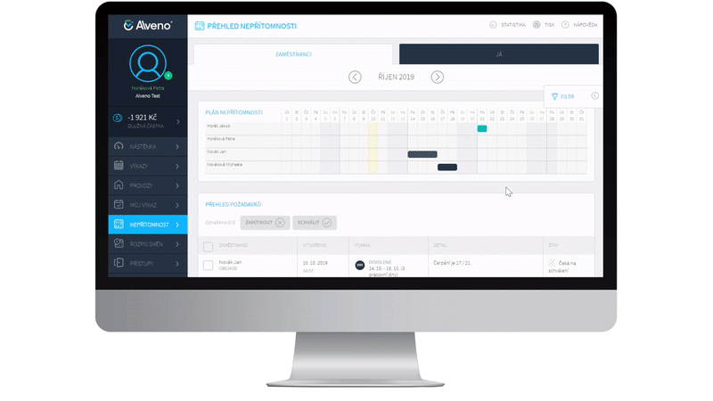
4. Jak mít přehled a pořádek nad žádostmi o dovolenou, návštěvu lékaře a další výjimky?
HR manažery trápí žádanky, schvalování a plánování nepřítomnosti. Zaměstnanci nosí papírky s žádostí o dovolenou, propustky od lékaře nebo posílají požadavky mailem. Nastává mnoho chyb, špatně se plánuje zastupitelnost a proces vyžaduje zbytečnou administrativu.
Plánování nepřítomnosti v systému:
Dohledatelnost žádanek
Dohledatelnost schvalovatele
Odpadnutí zbytečné administrativy
Přehled nad zbývajícími fondy (dovolená, sick days, …)
Jednoduché a přehledné plánování zastupitelnosti

Slide 12
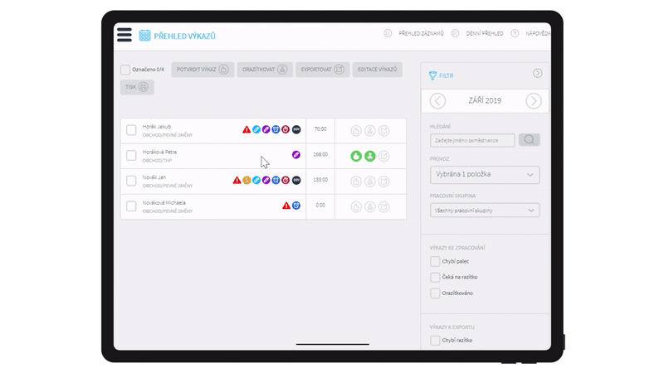
5. Jak jednoduše spočítat nárok na stravenky?
Výpočet nároku na stravenky komplikují různé typy pracovních pozic. Do výpočtu nároku je třeba zohlednit cestovní příkazy a délku cesty, dny a půl dny dovolené, návštěvy lékaře atd. Pomohla by automatizace.
Automatický výpočet dle typu práce (běžný den, služební cesta, …)
Možnost nastavení vzniku nároku

Slide 13
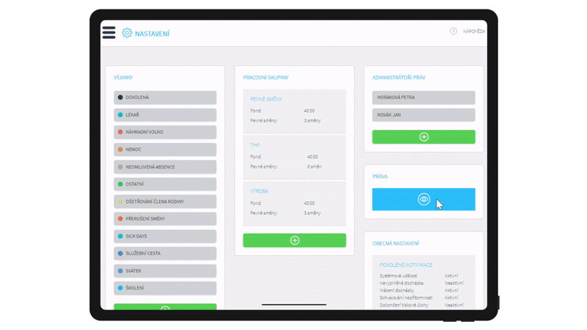
6. Jak dát zaměstnancům příslušná práva k úpravě jejich docházky?
Různé pracovní pozice obnáší různé povinnosti, zodpovědnosti a náplň práce. Nastavení uživatelských rolí dovolí přiřadit zaměstnanci právě taková práva, jaká mu chceme přiřadit dle jeho pracovní pozice.
Náhled a editace vlastní docházky
Schvalování nepřítomnosti
Schvalování docházky podřízeným
Nastavení systému a výpočtů
Náhled na docházku všech zaměstnanců

Slide 14
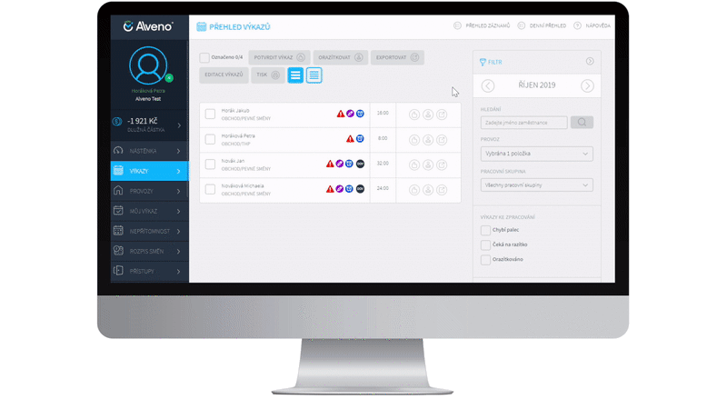
7. Jak se vyvarovat chyb a zjednodušit si přípravu podkladů pro mzdovou účetní?
Docházkový systém by měl umět předat potřebné informace jiným systémům. Základem by mělo být předání zpracované docházky mzdovému programu.
Export dat do mzdových systémů
API napojení na systémy třetích stran
Přímé napojení na mzdový systém
Propojení s osobním kalendářem
Získávání dat ze systému na trackování služebních vozidel

Slide 15
Co si odnést?
Nové technologie umožňují reagovat na změny pracovního trhu.
Váš docházkový systém tedy musí splňovat podmínku:
MUSÍ VÁM MAXIMÁLNĚ ZJEDNODUŠIT PRÁCI SE ZPRACOVÁNÍM PODKLADŮ PRO MZDY!
A proč právě cloudové řešení?
Bezpečnost a pravidelné zálohy, o které se nemusíte starat
Neustále aktuální verze
Přístup pro kohokoliv a odkudkoliv

Slide 16
Chcete vědět více?
Přijďte se nás zeptat na stánek.
Nebo se zeptejte našich zákazníků a partnerů:

